Slide 1
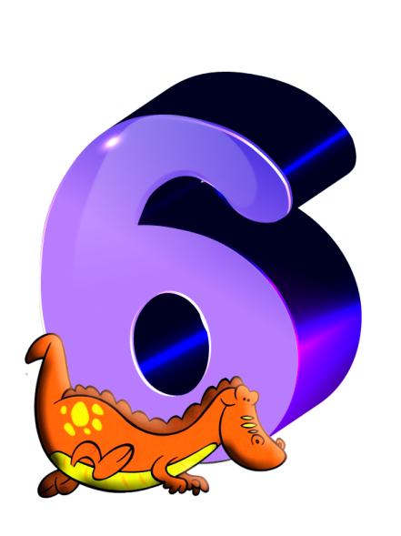
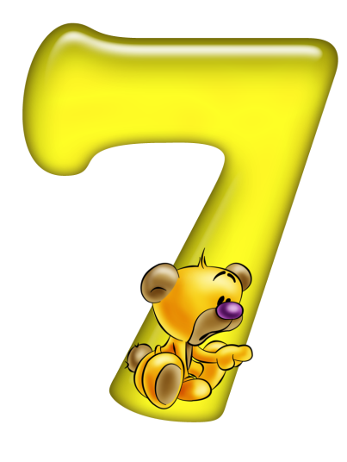
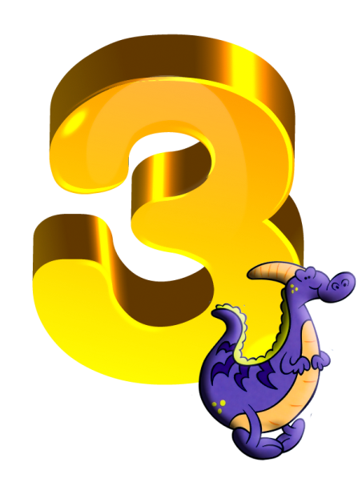
Математическая разминка

Slide 2
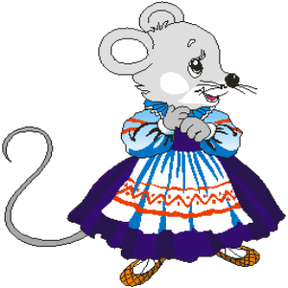
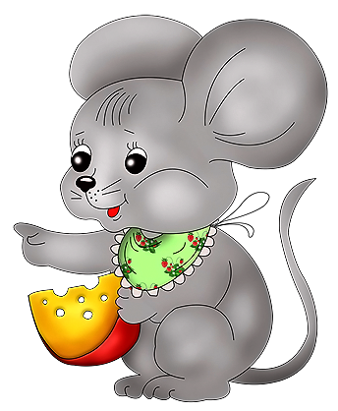
Сколько ушей у двух мышей?

Slide 3
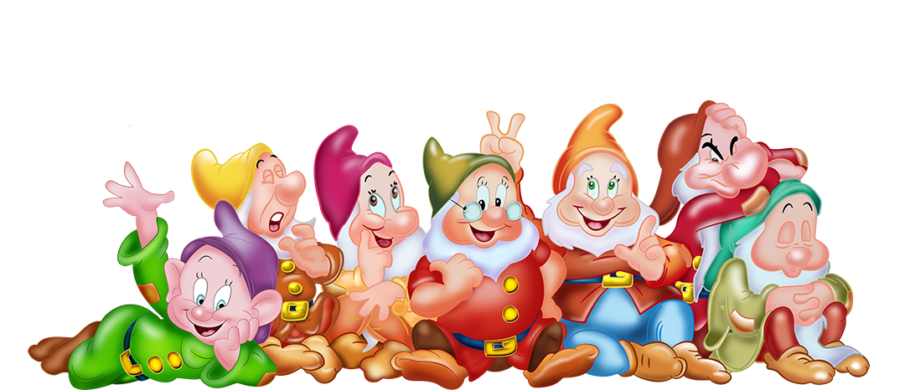
Сколько дней в недели?

Slide 4
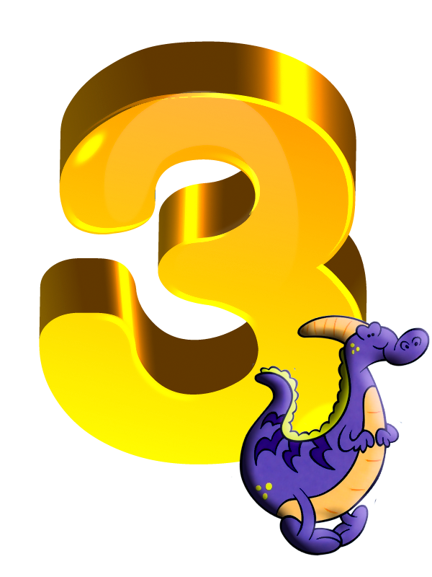
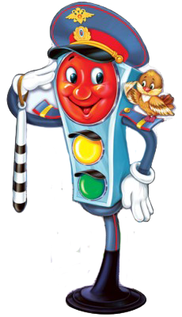
Сколько глаз у светофора?

Slide 5
Сколько пальцев на одной руке?

Slide 6
Сколько солнышек на небе?

Slide 7
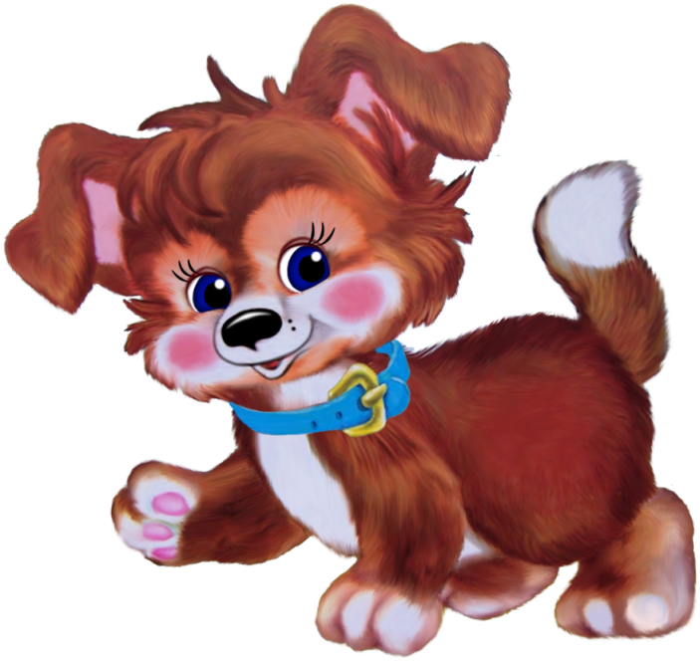
Сколько лап у двух собак?

Slide 8
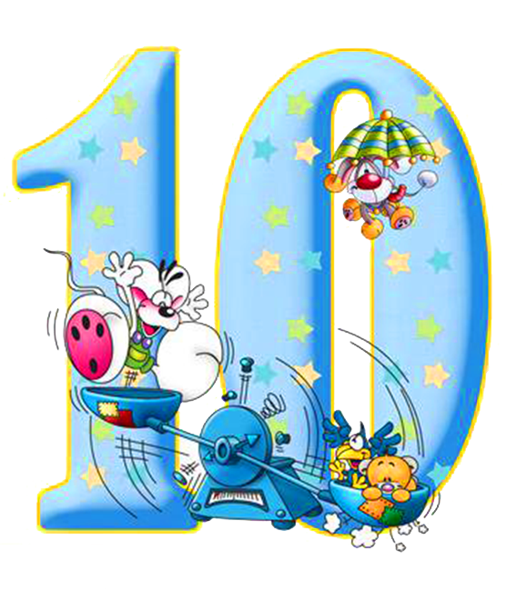
Сколько пальцев на двух руках?

Slide 9
Сколько в неделе выходных?

Slide 10
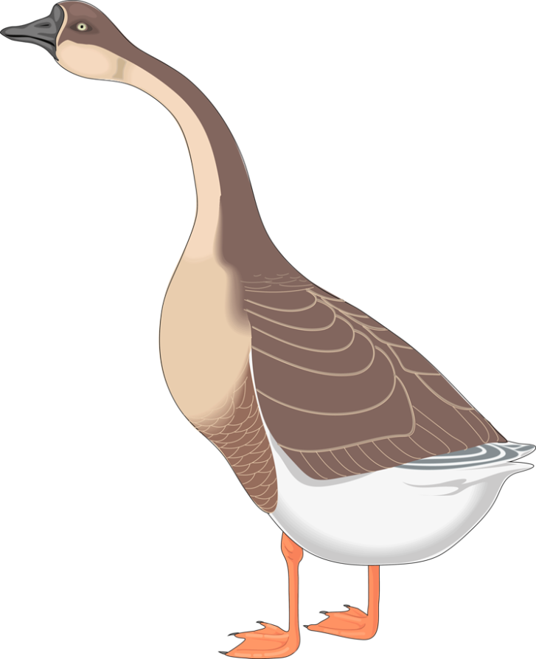
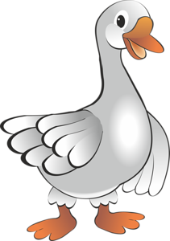
Сколько лап у трех гусей?

Slide 11
Какое число больше 8 но меньше 10?

